Slide 2
조건문

Slide 3
실습
조건문
~~ 라면, ~~가 아니라면
Python 에서 사용되는 자료의 형태
숫자
리스트
튜플
문자열
세트
Bool
딕셔너리

Slide 4
실습
조건문 if
if [ Bool ] :
Bool 값이 참일 때 실행되는 종속문장

Slide 5
실습
Bool
참, 거짓을 나타내는 자료형
참 거짓
True
False

Slide 6
실습
python 에서는 어떤 경우를 True, False 로 인식하나요?
탐구시간

Slide 7
True? False?
숫자 자료형의 경우 0 은 False, 0 이 아니면 True
문자열 자료형의 경우 “” 은 False, “” 이 아니면 True

Slide 8
실습
비교연산자 , 논리연산자 > Bool 값을 반환함
if [ Bool ] :
if [ 비교연산 ] :
if [ 논리연산 ] :

Slide 9
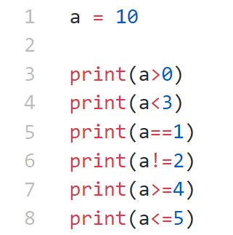

실습
비교연산자
참, 거짓을 반환

Slide 10
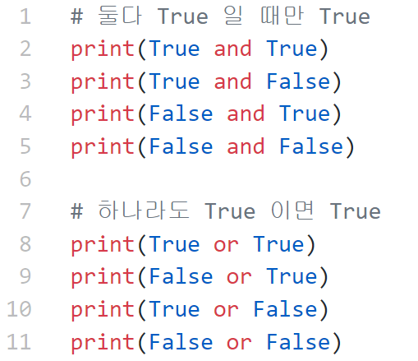
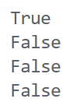

실습
논리연산자
Bool 자료형 끼리의 연산

Slide 11

실습
논리연산자
Bool 자료형 끼리의 연산

Slide 12
실습
조건문 if
if [ Bool ] :
[ 종속문장 ]

Slide 13
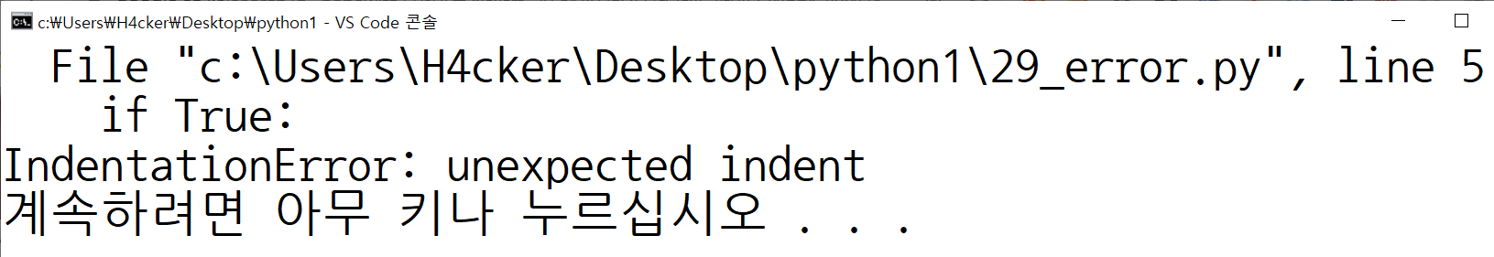
TypeError
IndentationError

Slide 14
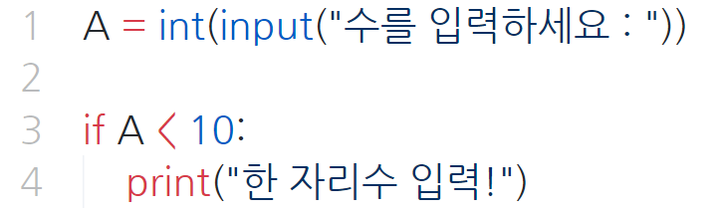
실습
조건문 if
if [ Bool ] :
[ 종속문장 ]

Slide 15
실습
두 자리수를 입력할 때
“두 자리수 입력!” 이라고 출력하는 프로그램

Slide 16
실습
수를 입력받고
입력한 수가 양수라면 “양수입력”
음수라면 “음수입력”, 0 이라면 “0입력”
이라고 출력하는 프로그램

Slide 17
실습
수를 입력받고
둘 중 큰 수를 출력하는 프로그램
( 같은경우 같다고 출력 )

Slide 18
실습
수를 입력받고
짝수, 홀수를 판별하는 프로그램

Slide 19
실습
국어, 수학 점수를 입력받고
평균이 80점 이상일 경우 “합격”
80점 미만일 경우 “불합격”
출력하는 프로그램

Slide 20
실습
두 수를 입력받고,
1의 자리에서 올림이
발생하는지 판별하는 프로그램

Slide 21
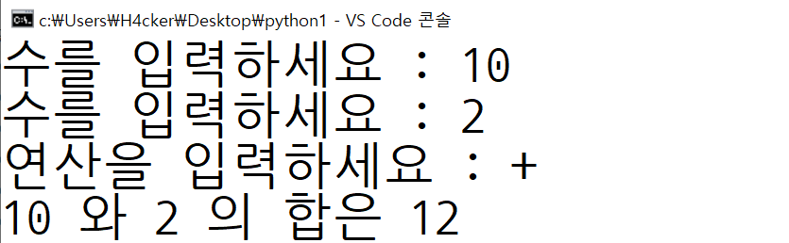
실습
두 수와 연산자를 입력받고
연산 결과를 출력하는 프로그램

Slide 22
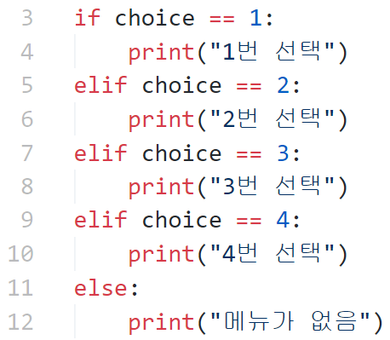
실습
if, elif, else
if [ Bool ] :
[ 종속문장 ]
elif [ Bool ] :
[ 종속문장 ]
elif [ Bool ] :
[ 종속문장 ]
:
:
else:
[ 종속문장 ]

Slide 23
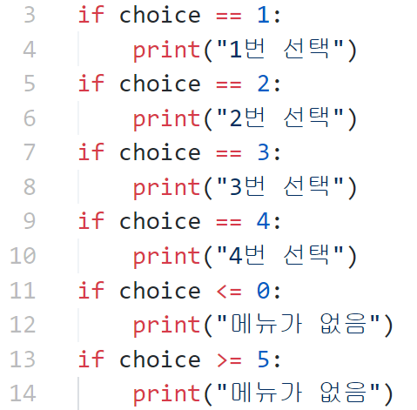
실습
if, elif, else VS if

Slide 24
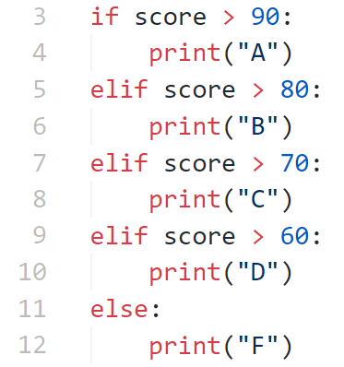
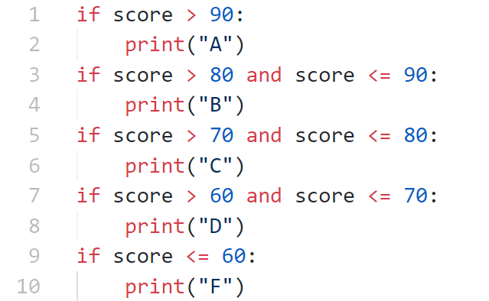
실습
if, elif, else VS if

Slide 25
input 함수 주의!
input 안에서는 쉼표의 사용이 불가능!!!!!
하나의 문자열만 들어갈 수 있다!!!

